Slide 1
Olomuotojen muutokset ja energia

Slide 2
Olomuodot ja niiden mikromallit
Kiinteä: kaikilla oma paikka, värähdellään paikallaan
Neste: osaset kiinni toisissaan paikkojen vaihto sallittu
Kaasu: osaset liikkuvat vapaasti

Slide 3
Kiehuminen/sulaminen ja lämpötila?
Lämpötila on vakio

Slide 4
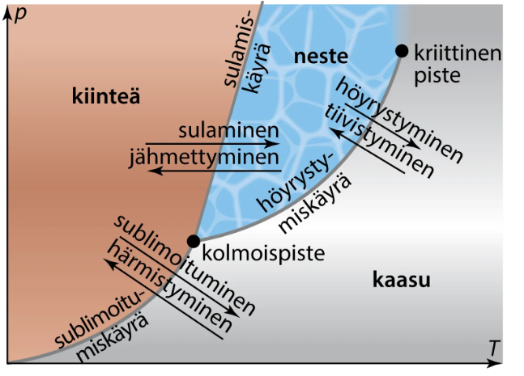
Faasikaavio

Slide 5
Kolmoispiste ja kriittinen piste
Faasikaavion kolmoispiste kuvaa olosuhteita, jossa aine voi esiintyi kaikissa kolmessa olomuodossa eli kiinteänä nesteenä ja kaasuna
Kriittinen piste on se lämpötila jonka yläpuolella aine ei enää nesteydy painetta kasvattamalla

Slide 6
Ilmankosteus
ilmankosteuden ollessa 100% ilmaan ei mahdu enempään vettä samassa lämpötilassa
jos lämpötila laskee muodostuu kastetta, eli on saavutettu kastepiste

Slide 7
Ominaissulamislämpö
Aineen sulattamiseen tarvittava energia tai aineen jähmettymisessä vapautuva energia
Q=sm
s on aineen ominaissulamislämpö
m on kappaleen massa

Slide 8
Ominaishöyrystymislämpö
Aineen höyrystymiseen tarvittava ja tiivistymisessä vapautuva energia
Q=rm
r on aineen ominaishöyrystymislämpö (maol)
m on kappaleen massa

Slide 9
Tehtäviä 5-5, 5-6, 5-8, 6-4, 6-6, 6-7, 6-10

